Slide 1
Christian Johann Doppler
Matúš Mičieta, 2.C

Slide 2
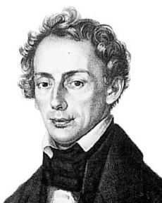
Christian Johann Doppler
rakúsky matematik a fyzik
narodený 29.novembra 1803 v Salzburgu
zomrel 17.marca 1853 v Benátkach
preslávil sa vďaka Dopplerovmu javu

Slide 3
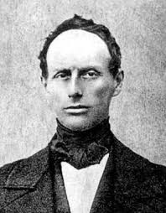
Christian Johann Doppler
študoval na Salzburskom gymnáziu
neskôr študoval na Nemeckej normálnej škole v Linci
potom študoval vo Viedni polytechniku
neskôr sa vrátil so Salzburgu, aby si doplnil vzdelanie
o 4 roky sa vrátil do Viedne – asistent Adama Burga
približne rok pracoval v mestečku Bruck an der Leitha ako účtovník
ďalej odišiel do Prahy, kde prednášal
približne o rok sa vrátil do Salzburgu po svoju snúbenicu
ako novomanželia prišli znovu do Prahy
po dlhšej dobe z Prahy odišiel do Banskej Štiavnice
v roku 1849 sa vrátil na polytechniku do Viedne
pred smrťou odišiel na liečebný pobyt do Benátok, kde zomrel
pochovaný je na ostrove sv. Michaela

Slide 4
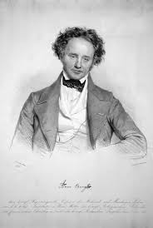
Christian Johann Doppler
trpel tuberkulózou hrtanu, na ktorú zomrel
vo Viedni získal titul inžinier
v roku 1840 bol prijatý do Kráľovskej českej spoločnosti náuk
v roku 1842 uverejnil jednu z jeho najvýznamnejších prác: ‚O farebnom svetle dvojhviezd a niektorých iných hviezd na nebi‘ v ktorej prvýkrát opísal Dopplerov jav
v Banskej Štiavnici bol menovaný ako císarsko-kráľovský banský radca
v roku 1848 sa stal členom Rakúskej akadémie vied vo Viedni
v roku 1850 sa stal riaditeľom Fyzikálneho ústavu viedenskej univerzity a dostal čestný doktorát na Pražskej univerzite

Slide 5

Dopplerov jav
Albert Einstein: ‚Jedno, akú formu nadobudne teória elektromagnetických procesov, Dopplerov jav zostane zachovaný v každom prípade.‘
za skúmanie Dopplerovho javu a za práce spojené s ním získalo celkovo doposiaľ 24 vedcov Nobelovu cenu
Jozef Petzval sa snažil spochybniť Dopplerov jav pokusom s vetrom a orchestrom
  spor medzi ním a Dopplerom vyriešil Ernst Mach

Slide 6



Dopplerov jav
vzťah pre stacionárneho prijímateľa a pohyblivý vysielač:
vzťah pre stacionárny vysielač a pohyblivého prijímateľa:
vzťah pri elektromagnetických vlnách:
Notes:
frekvence vnímaná příjmačem
frekvence vysílaná zdrojem
rychlost přijímače v relativním poměru k prostředí
rychlost zdroje v relativním poměru k prostředí a
rychlost šíření vlny v prostředí (rychlost zvuku)
V této rovnici pro relativistický Dopplerův jev značí c rychlost světla 299 792 km/s a relativní rychlost mezi vysílačem a přijímačem.

Slide 7
Ďakujem za pozornosť
Zdroje:
https://sk.wikipedia.org/wiki/Christian_Johann_Doppler
https://www.christian-doppler.net/cs/
https://edu.techmania.cz/cs/encyklopedie/vedec/1126/doppler
https://www.britannica.com/biography/Christian-Doppler

